Slide 1
進捗MTG
東 裕之輔

Slide 2
Done
ナイーブベイズフィルターの段階的な改善
Debian (Ninka評価データ)Unknownテスト
卒論の考察を考える

Slide 3
東手法のライセンス特定までの流れ
ソースコード
Flex
Naïve Bayes
コメントアウトをセグメンテーション単位で抽出
コメントアウトセグメンテーション
１
ライセンス記述かその他のコメントかで分類
ライセンス記述セグメンテーション
2
ライセンス記述からライセンスを特定

Slide 4
東手法のライセンス特定までの流れ
ソースコード
Flex
Naïve Bayes
コメントアウトをセグメンテーション単位で抽出
コメントアウトセグメンテーション
１
ライセンス記述かその他のコメントかで分類
ライセンス記述セグメンテーション
2
ライセンス記述からライセンスを特定
ここのお話

Slide 5
学習データ収集先
ライセンス | OSSプロジェクト
GPLv1 | Gcc v2.9.0
GPLv2 | Gcc v3.0.1
GPLv3 | Gcc4.9.2
LibraryGPL v2.0 | Gcc+Glibc+firefox v9
LesserGPL v2.1 | Glibc v2.20
LesserGPL v3.0 | OracleOpenOffice v3.3.0
AfferoGPL v3.0 | scambio
CPLv1.1 | Eclipse r14641
EPLv1.1 | Eclipse MARS
ライセンス | OSSプロジェクト
BSD4clause | OpenBSD v5.3
BSD3clause | j-git v3.5.1 (201410131835-r)
BSD2clause | OpenSSh v6.7p1
MIT | Firefox v33
MPLv1.1 | Firefox v9.0
MPLv2.0 | Firefox v33
APL v1.0 | Httpd 1.3.0
APL v1.1 | Httpd 2.0.35
APL v2.0 | OpenOffice v3.4.0

Slide 6
段階的改善
Done
  No Option
  個人名・団体名・ファイル名の削除
  バージョンの修正
  Tf-Idf
  ステミング
  複数のプロジェクトから学習データ採取

Slide 7
テストデータ 19ライセンスtxtファイル
  APL・・・ASFから取得
  GPL,AGPL,LGPL・・・FSFから雛形取得
  MPL,NPL・・・MozillaのHPから取得し修正
  BSD・・・wikipediaから取得し修正
  MIT・・・OSI
  EPL,CPL・・・eclipseのソースから取得し修正

Slide 8
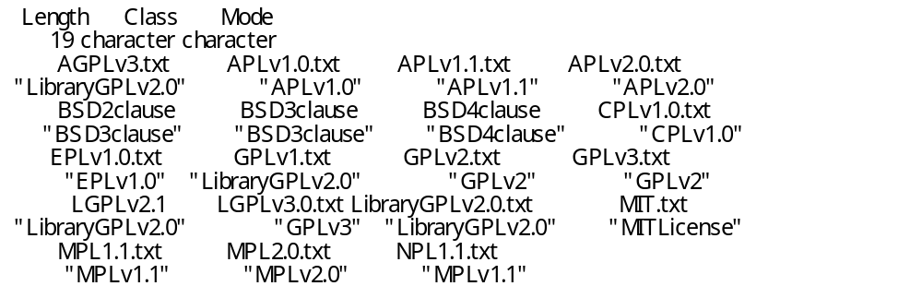
NoOption
不正解
AGPLv3,GPLv1,GPLv3,LGPLv2.1,LGPLv3
BSD2,NPLv1.1

Slide 9
添付ファイルoutput_improve
Classify.txt
  分類結果
freq-dencity-occur.txt
  各ライセンスの学習時のデータフレーム
Rpng
  分類時の数値を8乗根してプロット
    未知の単語の確率0.001により，値が離れてしまう
  probabry_value.txt
    8乗根をかける前の値(実際の値)
test_license 19のライセンスファイル

Slide 10
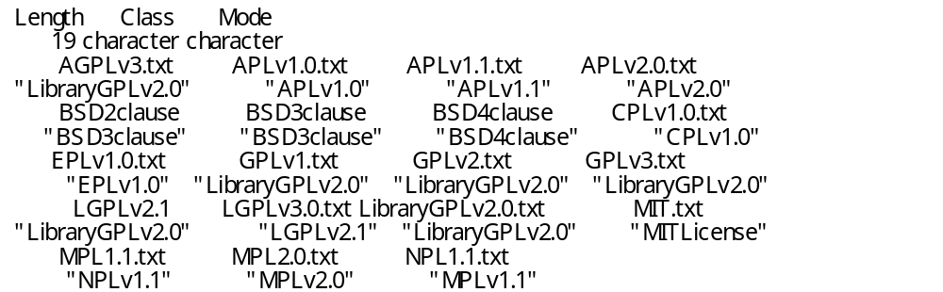
個人名・団体名・ファイル名の削除
不正解
AGPLv3,GPLv1,GPLv2,GPLv3,LGPLv2.1,LGPLv3 MPL1.1,NPL1.1 BSD2

Slide 11
バージョンの取得
数字が1ケタだと単語として扱ってくれていなかった
  各ライセンスのデータフレーム
  freq-dencity-occur.txt
  Version 2 ⇒Version2に学習データとテストデータを修正

Slide 12
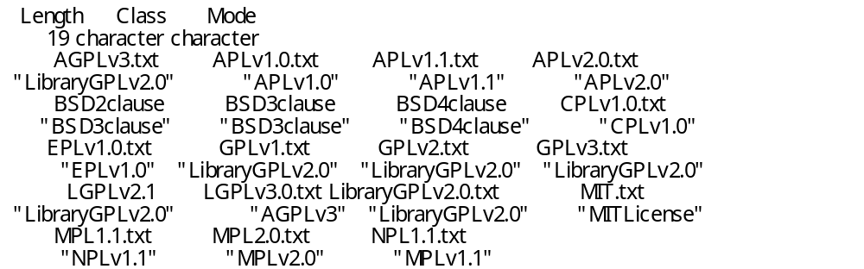
バージョンの修正
不正解
AGPL,GPL1,GPLv2,GPLv3,LGPLv2.1,LGPL3
MPL1.1,NPL1.1,BSD2

Slide 13
TF-IDF
TF-IDF
  Rのコマンドでtdm(Text Document Matrixに対して)TF-IDFの重みづけが可能
  差分があまりないので，値が0になってしまい計算することができなかった
  100ファイル全て同じ記述のライセンスも存在する
  あらかじめ別で重みを計算する必要がある

Slide 14
改善結果からの考察
LibraryGPLが多く出力される原因
  LibraryGPLの学習データは3つのプロジェクトから取得しており，表記ゆれが多い
  未知の単語の確率は0.001に設定
  単語を持っている数が多いほど結果が出やすい
  100ファイル全て同じ記述のライセンスも存在する
    クレンジング前:AGPLv3,APLv2.0,LGPLv3
    後:AGPLv3,APL,BSD3,EPLv1.1,GPLv1,LGPLv3,MPLv11

Slide 15
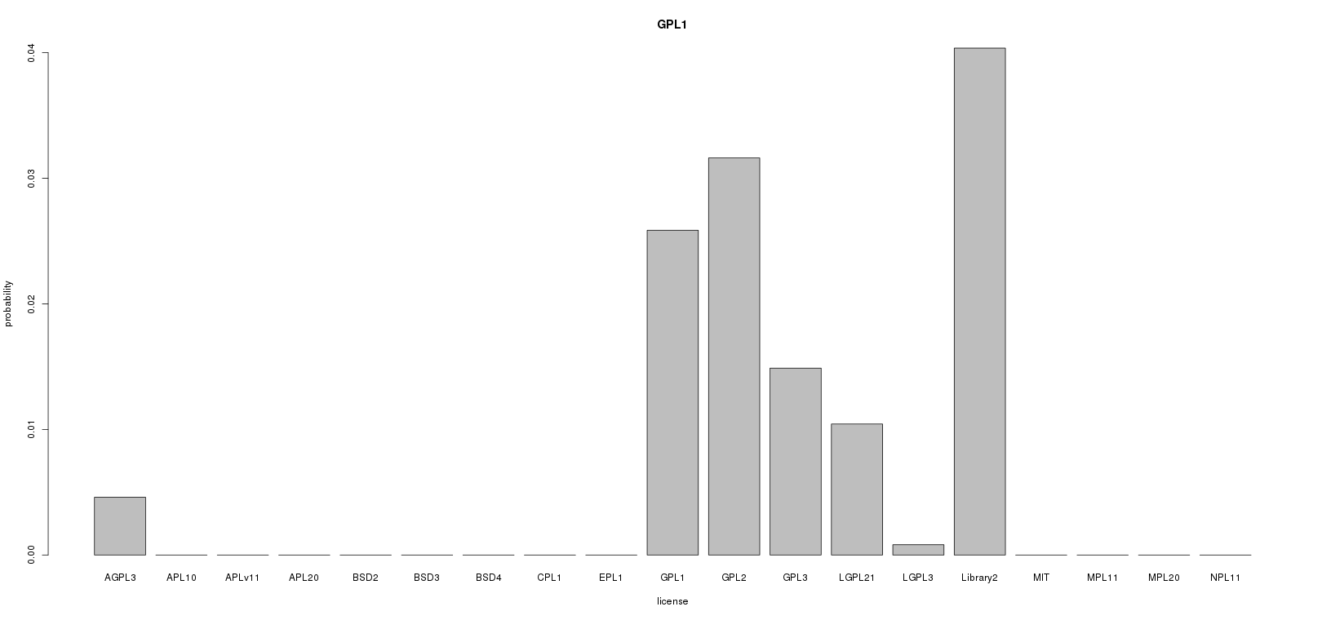

Slide 16
Debian_Unknown_Bayes_Test
Debian(Ninka評価データ)
  UNMATHED+UNKNOWN=38ファイル対象
    Debian_Unknown_Bayes_Test参照

Slide 17
考察１
結果
  ライセンス文が類似しているライセンスという括りならば特定できる
  ライセンス記述の抽出は一定の精度が出る
  バージョンの識別やGPL,LGPLなどの識別は精度が低い
対応ライセンス
  対応ライセンス数が多いと精度が落ちる
    類似した記述を判別している
  SeeFile,PublicDomainの難しさ

Slide 18
考察２
特定に失敗したライセンス
  ライセンスを特定できるのが目的ではなく機械学習でどこまでライセンス特定が可能かを示す
  対応していないライセンス---Unknownの設定
クラスタリング
  教師なし学習での結果は？

Slide 19
考察３
文字数とライセンス特定
  ベイズフィルターを用いた手法では，コメントアウトが極端に長いと確率が極端に下がってしまう
Debianのライセンス記述が自由すぎる
  GPLの１単語のみ、バージョンなしなど
  今まできれいなものばかりを学習していた
  あまり学習データが生かされていない

Slide 20
Todo
改善
  -単体テスト
    加算的に改善していた
学習データ
  汚い世界をどうやって吸収するか
機械学習アプローチ
  ランダムフォレスト,ソフトクラスタリング

